Slide 1

Архитектура данных здорового питания
Слушатель Новиков М.М.

Slide 2
Введение
Современный образ жизни и доступность широкого ассортимента продуктов питания привели к тому, что с каждым годом повышается внимание к здоровому питанию. Правильное питание может играть решающую роль в поддержании здоровья, профилактике заболеваний и обеспечении нормального функционирования организма.
В связи с этим важным направлением становится анализ питательных свойств потребляемой пищи. Это позволит не только лучше понимать свойства продуктов, но и разрабатывать персональные рекомендации, способствующие улучшению здоровья населения.

Slide 3
Введение
Архитектура данных здорового питания - это комплексный показатель учитывающий многие факторы. Такой образ жизни – это не запреты, а основа существования, уважения и любви к себе, своему телу, концепция жизнедеятельности, направленная на улучшение и сохранение здоровья, профилактики болезней.
Хороший сон критически важен для психического и физического здоровья.
Физическая активность нужна не только для снижения или поддержания веса. Занятия спортом, фитнесом или хотя бы регулярная физическая активность в виде зарядки и прогулок поддерживают наш организм, мышцы и суставы в «рабочем» состоянии, снижают риск развития хронических заболеваний и в целом продлевают жизнь.

Slide 4
Введение
Гигиена включает в себя личную гигиену, уход за телом, волосами и зубами, вещами и обувью, ношение одежды с натуральным составом, закаливание, уборку жилища. Известно, что кожа человека способна защищать весь организм от негативных воздействий окружающей среды. Кроме защитной функции она выполняет терморегулирующую, дыхательную иммунную и иные функции.
Безопасная окружающая среда оказывает существенное влияние на качество питания. Моющие средства с ядовитыми компонентами типа хлора и продуктов нефтепереработки уже запрещены в большинстве стран мира. Средства используемые при изготовлении посуды, вредны для здоровья людей и животных. Здоровая и безопасная посуда не должна содержать вредных химических веществ.

Slide 5
Введение
Психоэмоциональное самочувствие также влияет на качество жизни. Во время стресса происходит абсолютный гормональный взрыв: выброс адреналина и кортизола, в ответ снижаются «полезные» функции организма. Существует прямая связь между эмоциональным состоянием и такими недугами, как сахарный диабет, дисфункция репродуктивной системы, сердечно-сосудистые заболевания, различные зависимости.
Правильное (рациональное) питание – это особо важный элемент жизни.
Питание должно быть полноценным и сбалансированным, нужно исключить еду «быстрого приготовления» с пищевыми добавками, усилителями вкуса и подсластителями.

Slide 6
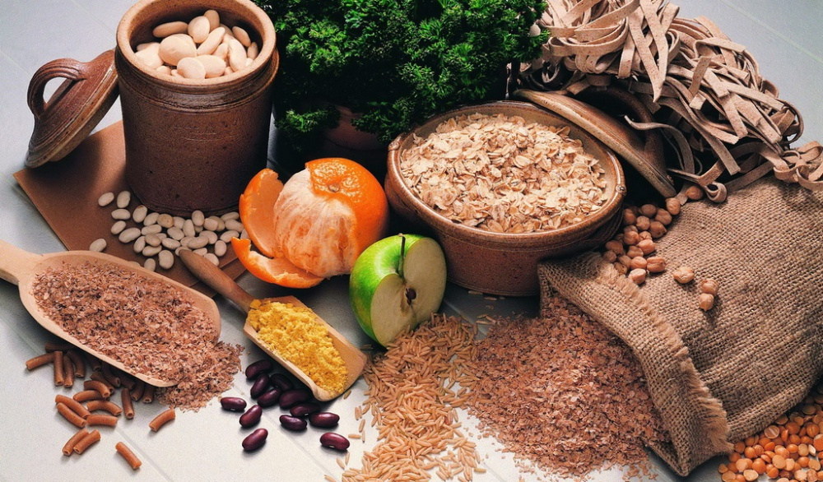
Введение
Сбалансированное питание человека – это продуманный рацион, который предполагает поступление в организм белков, жиров, углеводов, жирных кислот, аминокислот и витаминов в правильном соотношении с учетом индивидуальных потребностей, в противном случае, наступит истощение и нарушение внутренних процессов, появится риск серьезных проблем со здоровьем. Важно не только количество пищи, но и её качество!

Slide 7
Цель работы
Целью данной работы является построение архитектуры данных и разработка рекомендацией по здоровому питанию на основе анализа данных о составе различных продуктов питания. С помощью методов анализа данных и машинного обучения планируется выявить ключевые закономерности в свойствах продуктов и определить оптимальные комбинации для достижения сбалансированного рациона.

Slide 8
Постановка задач
Провести сбор данных
Обработать полученные данные
Применить методы машинного обучения
Сохранить полученную модель данных
Изучить результаты исследования

Slide 9
Разведочный анализ
Исходный датасет формируется на основе базы данных сайта FoodData Central, которая содержит большое количество ошибочных данных, которые были выявлены при первоначальном разведочном анализе.
В ходе предварительной обработки все пропуски были заполнены нулями. Данное решение обусловлено тем, что оно могло упростить анализ и дальнейшую обработку данных, так как пропуски свидетельствуют об отсутствии информации о составе продукта.
Для исключения из анализа данных, которые могли сыграть отрицательную роль в обучении модели, был проделан шаг с фильтрацией: удаление строк, которые содержат большое количество показателей с нулевыми значениями.

Slide 10
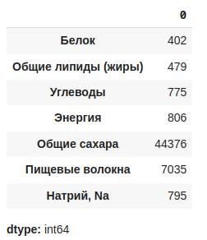
Предобработка данных
Получение ключа к API сайта FoodData Central.
Объединение полученных данных в один DataFrame
с последующим переименованием столбцов на русский язык.
3. Обработка получен ных данных.
4. Проведение нормализации.
5. Применение метода интерквартильного размаха.

Slide 11
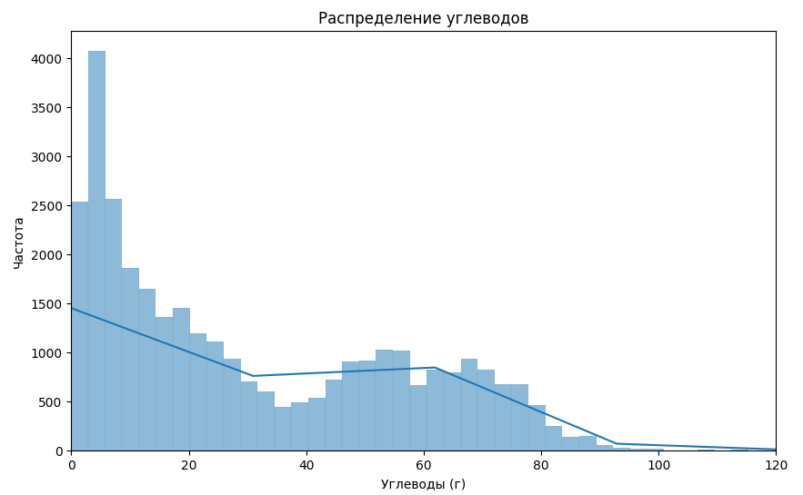
Распределение углеводов

Slide 12
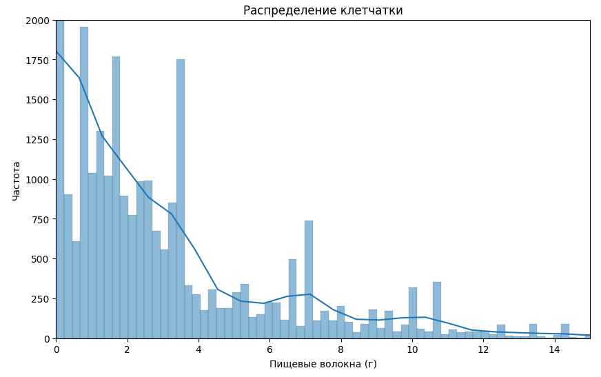
Распределение клетчатки

Slide 13
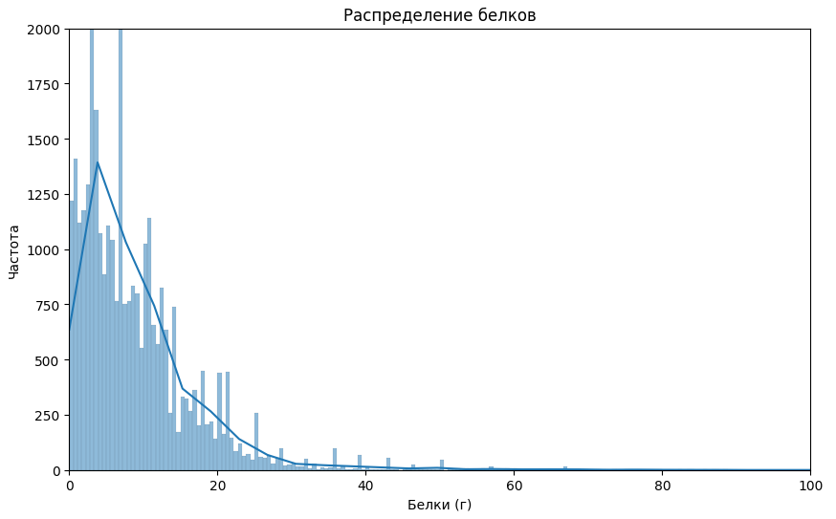
Распределение белков

Slide 14
Разработка и обучение модели
Для обеспечения точности и надежности модели, данные были разделены на три части:
Обучающая выборка (60% от общего объема) – использовалась для обучения модели.
Валидационная выборка (20%) – применялась для настройки гиперпараметров и выбора лучшей модели.
Тестовая выборка (20%) – использовалась для окончательной оценки точности модели.

Slide 15
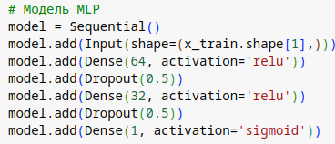
Модель MLP (слои)
Архитектура модели включает следующие слои:
Входной слой – принимает данные, размерность которого соответствует числу признаков.
Два скрытых слоя (64 и 32 нейрона) – используются для моделирования нелинейных зависимостей между признаками.
Слои Dropout (с долей 50%) – для предотвращения переобучения модели.
Выходной слой с одним нейроном – для получения вероятности принадлежности к классу «здоровый» или «нездоровый».

Slide 16
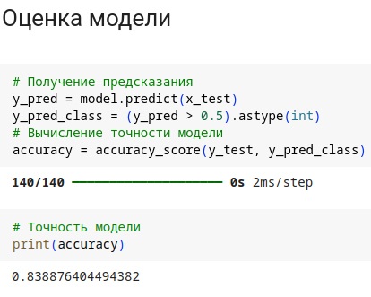
Тестирование модели
На этапе тестирования оценивалась эффективность и точность разработанной модели машинного обучения.

Slide 17
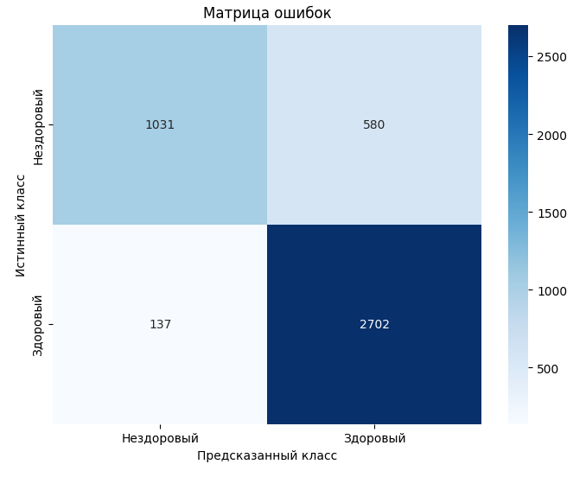
Тестирование модели
Для более детальной оценки работы модели была построена матрица ошибок.
True Positive (TP) – количество продуктов, которые модель правильно классифицировала как «здоровые».
True Negative (TN) – количество продуктов, которые модель правильно классифицировала как «нездоровые».
False Positive (FP) – количество продуктов, которые модель ошибочно классифицировала как «здоровые».
False Negative (FN) – количество продуктов, которые модель ошибочно классифицировала как «нездоровые».

Slide 18
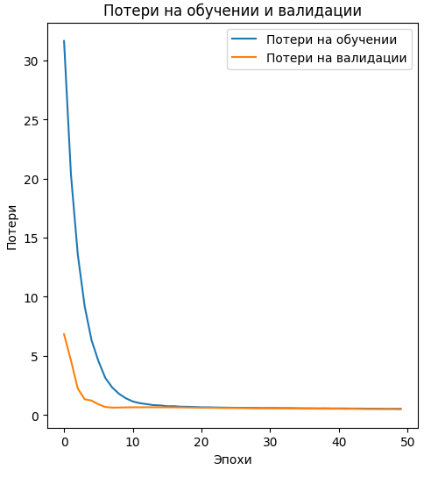
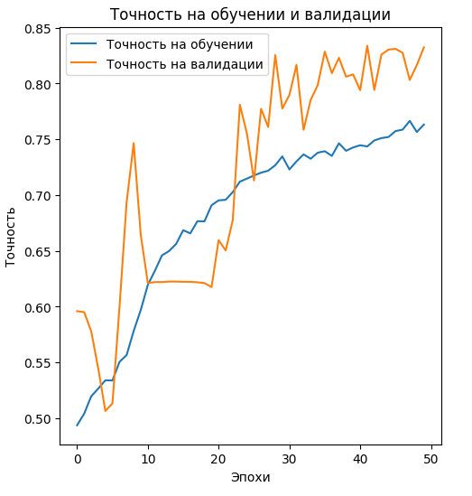
Тестирование модели

Slide 19
Разработка приложения
Для создания приложения, которое оценивает безопасность продукта, была создана библиотека «Flask».
Основной функционал данного приложения:
Загрузка данных о продуктах.
Взаимодействие с моделью машинного обучения.
Сохранение полученных результатов в базе данных с целью уменьшения обращений к модели.

Slide 20
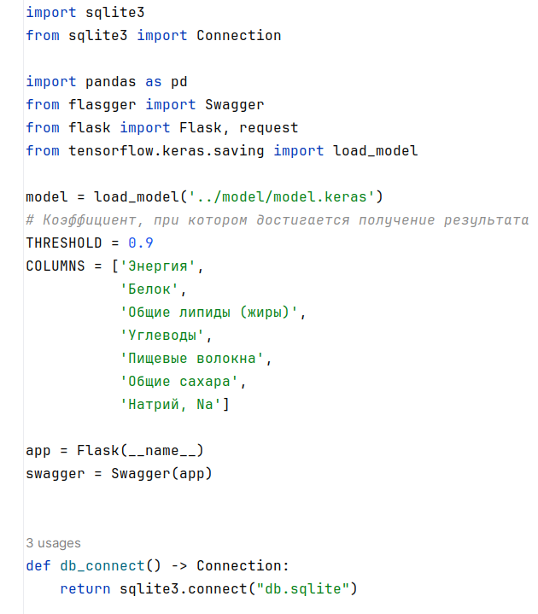
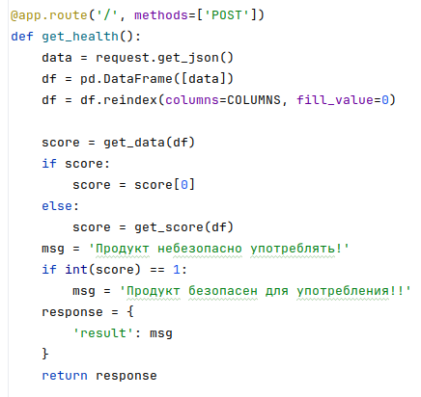
Разработка приложения

Slide 21
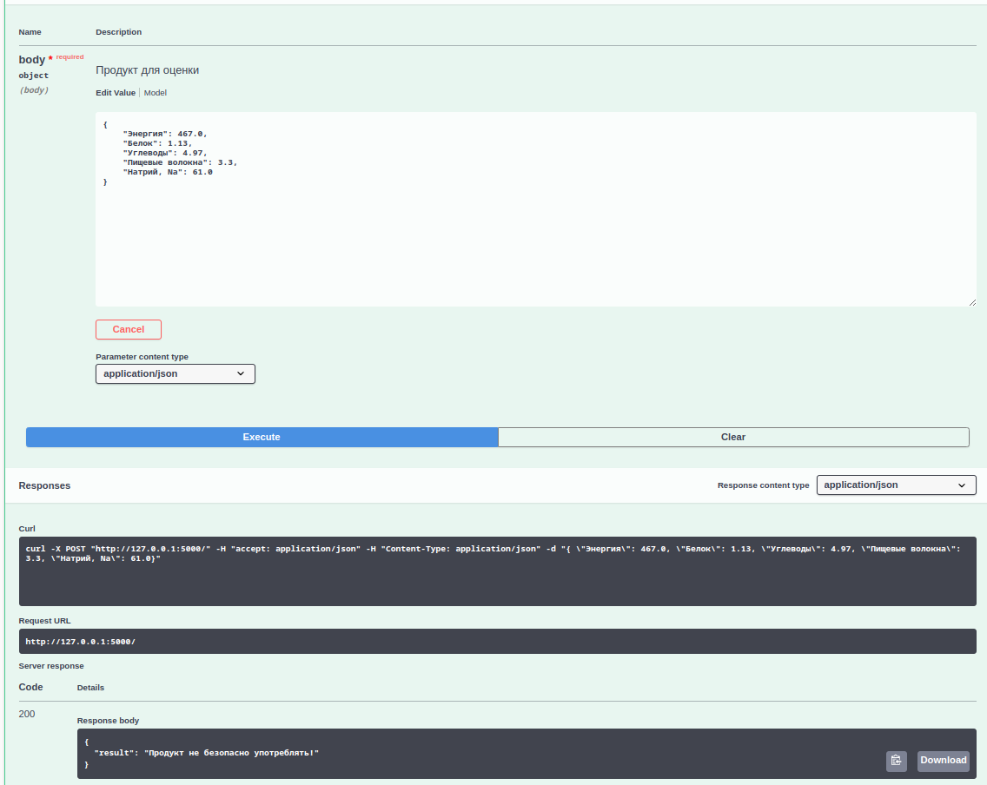
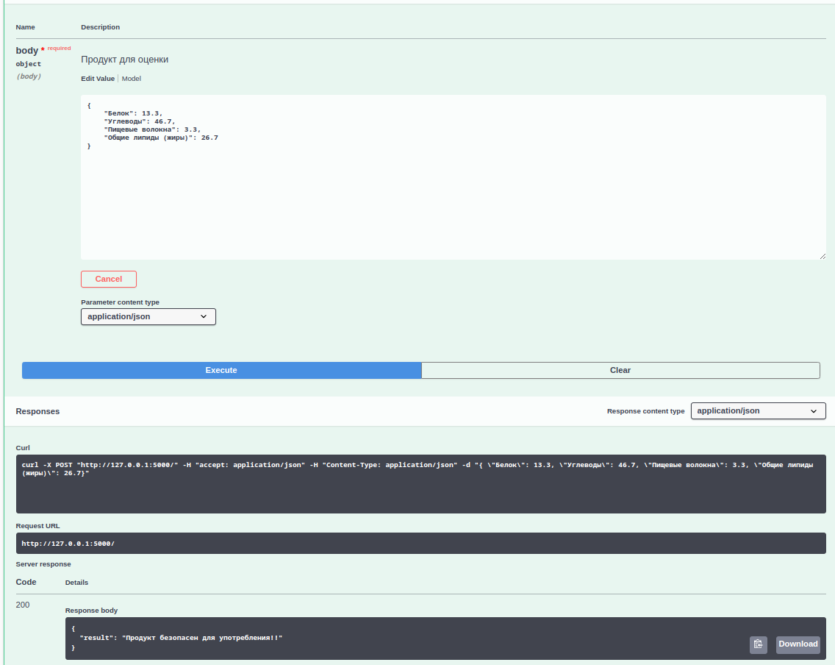
Разработка приложения

Slide 22
Результат
В ходе выполнения работы была построена архитектура данных здорового питания и протестированы модели машинного обучения. Разработанное приложение позволяет автоматизировать процесс оценки и классификации продуктов питания.
Код исследования размещён в созданном на GitHub репозитории:
https://github.com/Mikhail8881/13377_Data_Architect-_Pro

Slide 23
Спасибо за внимание!
Здоровое питание имеет важнейшее значение для обеспечения выполнения «Доктрины продовольственной безопасности Российской Федерации», согласно Указа Президента Российской Федерации В.В. Путина от 21.01.2020 г. № 20.
Настоящая Доктрина является документом стратегического планирования, в котором отражены официальные взгляды на цели, задачи и основные направления государственной социально-экономической политики в области обеспечения продовольственной безопасности Российской Федерации.
Слушатель Новиков М.М.

